Slide 1
Считаем устно

Slide 2
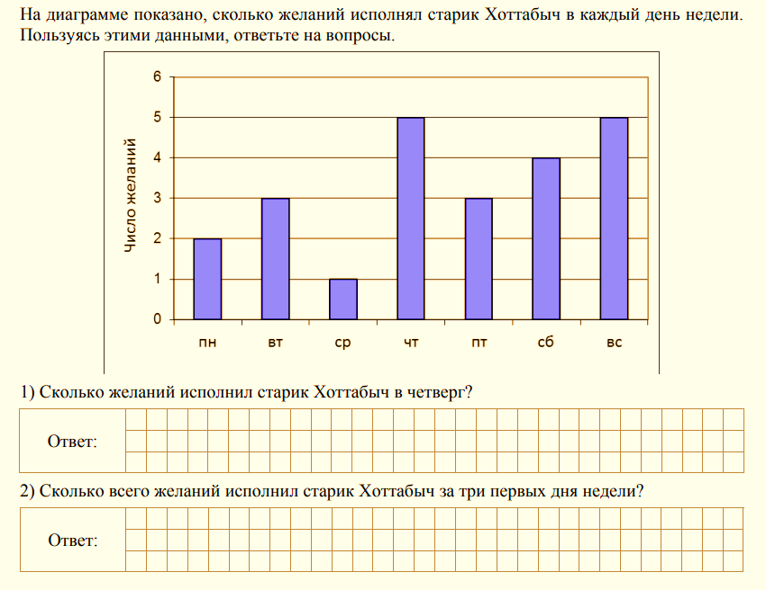

Slide 3
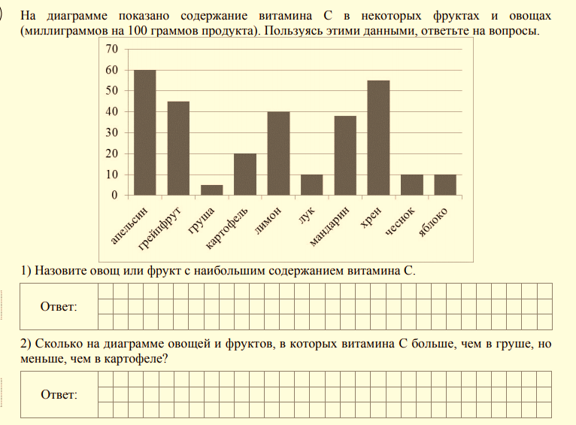

Slide 4
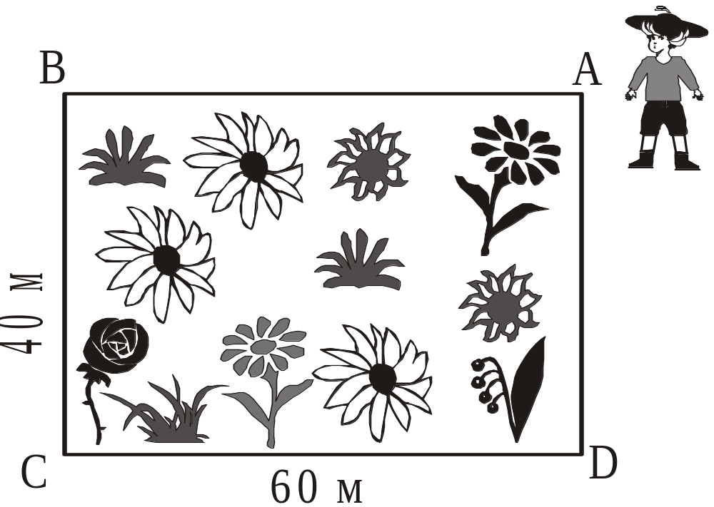
Незнайка бегает вокруг клумбы со скоростью 50 м/мин. Где он будет находиться через две минуты после начала движения, если будет бежать из точки А:
1) По часовой стрелке?
2) Против часовой стрелки?
3) Где будет Незнайка через 4 минуты после начала движения?
4) Сколько пройдет времени, пока он оббежит клумбу 2 раза?

Slide 5
